Slide 1
第7章 jQuery基础

Slide 2
学习目标
了解jQuery库，能够搭建jQuery开发环境
了解jQuery对象$
掌握基本选择器
掌握过滤选择器
掌握表单选择器

Slide 3

本章任务
任务1：使用jQuery在警告框中显示“Hello World!”
任务2：网站品牌列表的显示与收起

Slide 4
什么是JQuery
jQuery是一个快速、简洁的、优秀的、跨浏览器的JavaScript代码库（或JavaScript框架）。jQuery设计的宗旨是“write Less，Do More”，即倡导写更少的代码，做更多的事情。它封装JavaScript常用的功能代码，提供一种简便的JavaScript设计模式，优化HTML文档操作、事件处理、动画设计和Ajax交互。

Slide 5
什么是框架？
随着JavaScript、CSS、Ajax等技术的不断进步，越来越多的开发者将一个又一个丰富多彩的程序功能进行封装，供其他人可以调用这些封装好的程序组件（框架）
中文解释：“框架”指一套包含工具、函数库、约定，以及尝试从常用任务中抽象出可以复用的通用模块，目标是使开发人员把重点放在任务项目所特有的方面，避免重复开发。
英文解释：Framework/Library/Toolkit

Slide 6
为什么需要框架？
JavaScript 框架或库是一组能轻松生成跨浏览器兼容的 JavaScript 代码的工具和函数。每一个库都在众多流行的 Web 浏览器的现代版本上进行了可靠的测试，因此，您可以放心地使用这些框架。
这些框架极大地简化了开发进程，并带来一致，可靠，以及高度交互性的用户界面。

Slide 7




常用的Javascript框架
当前流行的 JavaScript 库有:

Slide 8

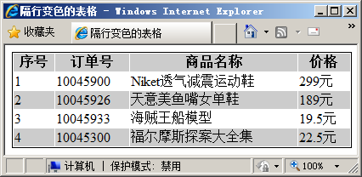
初识jQuery
实现隔行变色效果，只需一句关键代码
示例
$("tr:even").css("background-color","#ccc");

Slide 9


jQuery能做什么
访问和操作DOM元素
控制页面样式
对页面事件进行处理
扩展新的jQuery插件
与Ajax技术完美结合
提示
jQuery能做的JavaScript也都能做，但使用jQuery能大幅提高开发效率

Slide 10
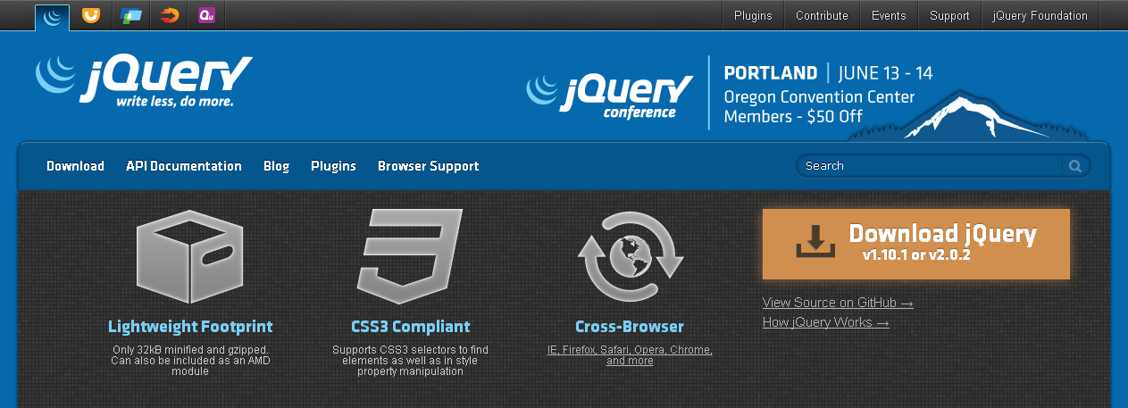

获取jQuery
进入jQuery官网：http://jquery.com
点击此处下载

Slide 11
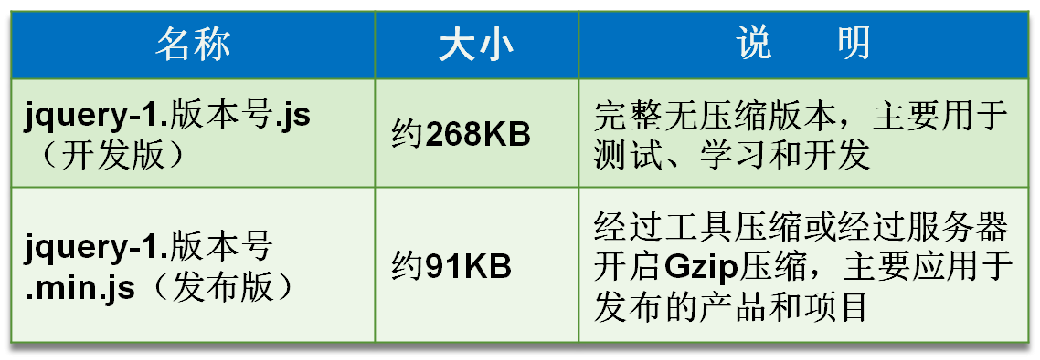
jQuery库文件
jQuery库分开发版和发布版
在页面中引入jQuery
<script src="js/jquery-1.11.3.js" type="text/javascript"></script>

Slide 12

任务1:使用jQuery在警告框中显示“Hello World!”
任务描述：
页面加载完成之后弹出一个警告框，显示“Hello World！”。
任务分析：
在警告框中显示“Hello World! ”，可以采用以下步骤：
1. 完成静态页面设计。
2. 引入jQuery库。
3. 使用jQuery对象$，在DOM结构加载完成之后执行自定义函数
4. 在自定义函数中调用alert方法弹出警告框。

Slide 13
jQuery开发工具和插件
Dreamweaver
Visual Studio 2012
Editplus 、sublime 等

Slide 14
第一个jQuery程序
<script src="jquery-1.11.1.min.js"></script>
<script>
$(document).ready(function(){
alert(“hello world!");
});
</script>
引入jQuery
弹出一个对话框
等待DOM文档载入后执行类似于window.onload

Slide 15
JQuery运行核心
$(document).ready()是整个JQuery运行的核心。
window.onload
执行时机：必须等待网页中所有的内容加载完毕后才能执行。
不能同时编写多个
无简写
$(document).ready()
执行时机：网页形成整个DOM树之后执行。
能同时编写多个
可以简写成$()
Notes:
对应JQuery代码：
$(window).load()

Slide 16

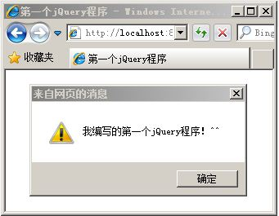
练习—编写第一个jQuery程序
需求说明
  在Dreamweaver中配置jQuery开发环境
  打开页面时，弹出窗口，提示信息为“我编写的第一个jQuery程序！^_^”
练习

Slide 17

任务2：网站品牌列表的显示与收起

Slide 18
任务2：网站品牌列表的显示与收起
实现思路：
  首先设计html结构，添加页面样式。
  使用基本过滤选择器将第7条后的品牌隐藏。
  使用可见性过滤选择器判断隐藏的品牌是否显示，如果显示，单击时隐藏，否则单击时显示。
提示：通过示例逐渐学习jQuery对象的方法，请记于笔记本中

Slide 19
jQuery选择器
jQuery选择器类似于CSS选择器，用来选取网页中的元素
$("h3").css("background","#09F");
  获取并设置网页中所有<h3>元素的背景
  “h3”为选择器语法，必须放在$()中
  $(“h3”)返回jQuery对象
  .css()是为jQuery对象设置样式的方法
<number>/46

Slide 20
jQuery选择器分类
jQuery选择器功能强大，种类也很多，分类如下：
  基本选择器
  层次选择器
  过滤选择器
<number>/46

Slide 21
基本选择器
选择器 | 描述 | 返回 | 示例
#id | 根据给定的id匹配一个元素 | 单个元素 | $(‘#test’)选取id为test的元素
.class | 根据给定的类名匹配元素 | 集合元素 | $(“.test”)选取所有class为test的元素
element | 根据给定的元素名匹配元素 | 集合元素 | $(‘p’)选取所有的<p>元素
* | 匹配所有元素 | 集合元素 | $(‘*’)选取所有的元素
selector1, selector2, …, selectorN | 将每一个选择器匹配到的元素合并后一起返回 | 集合元素 | $(‘div, span, p.myClass’)选取所有<div>、<span>和拥有class为myClass的<p>标签的一组元素

Slide 22
层次选择器
层次选择器通过DOM 元素之间的层次关系来获取元素
选择器 | 描述 | 返回 | 示例
$(‘ancestor descendant’) | 选取ancestor元素里的所有descendant后代元素 | 集合元素 | $(‘div span’)选取<div>里的所有的<span>元素
$(‘parent>child’) | 选取parent元素下的child子元素，$(‘ancestor descendant’)选择的是后代元素 | 集合元素 | $(‘div > span’)选取<div>元素下元素名是<span>的子元素
$(‘prev+ next’) | 选取紧接在prev元素后的next元素 | 集合元素 | $(‘.one + div’)选取class为one的下一个<div>元素
$(‘prev~siblings’) | 选取prev元素之后的所有siblings元素 | 集合元素 | $(‘#two ~ div’)选取id为two的元素后面的所有<div>兄弟元素

Slide 23
过滤选择器
过滤选择器通过特定的过滤规则来筛选元素
语法特点是使用“:”，如使用$(“li:first”)来选取第一个li元素
主要分类如下：
  基本过滤选择器
  内容过滤选择器
  可见性过滤选择器
  属性过滤选择器
  子元素过滤选择器
  表单对象属性过滤选择器

Slide 24
基本过滤选择器
基本过滤选择器可以选取第一个元素、最后一个元素、索引为偶数或奇数的元素
名称 | 语法构成 | 描述 | 示例
基本过滤选择器 | :first | 选取第一个元素 | $(" li:first" )选取所有<li>元素中的第一个<li>元素
 | :last | 选取最后一个元素 | $(" li:last" )选取所有<li>元素中的最后一个<li>元素
 | :even | 选取索引是偶数的所有元素（index从0开始） | $(" li:even" )选取索引是偶数的所有<li>元素
 | :odd | 选取索引是奇数的所有元素（index从0开始） | $(" li:odd" )选取索引是奇数的所有<li>元素
<number>/46

Slide 25
基本过滤选择器
基本过滤选择器可以根据索引的值选取元素
名称 | 语法构成 | 描述 | 示例
基本过滤选择器 | :eq(index) | 选取索引等于index的元素（index从0开始） | $("li:eq(1)" )选取索引等于1的<li>元素
 | :gt(index) | 选取索引大于index的元素（index从0开始） | $(" li:gt(1)" )选取索引大于1的<li>元素（注：大于1，不包括1）
 | :lt(index) | 选取索引小于index的元素（index从0开始） | $(“li:lt(1)” )选取索引小于1的<li>元素（注：小于1，不包括1）
<number>/46

Slide 26
基本过滤选择器
基本过滤选择器还支持一些特殊的选择方式
名称 | 语法构成 | 描述 | 示例
基本过滤选择器 | :not(selector) | 选取去除所有与给定选择器匹配的元素 | $(" li:not(.three)" )选取class不是three的元素
 | :header | 选取所有标题元素，如h1~h6 | $(":header" )选取网页中所有标题元素
 | :focus | 选取当前获取焦点的元素 | $(":focus" )选取当前获取焦点的元素
<number>/46

Slide 27
可见性过滤选择器
可见性过滤选择器可以通过元素显示状态来选取元素
名称 | 语法构成 | 描述 | 示例
可见性过滤选择器 | :visible | 选取所有可见的元素 | $(":visible" )选取所有可见的元素
 | :hidden | 选取所有隐藏的元素 | $(":hidden" ) 选取所有隐藏的元素
<number>/46
Notes:
选择器中的特殊符号需要转义，在如下html代码中
<div id=“i#a">aa</div>
<div id="id[2]">cc</div>
$("#id\\#a");
$("#id\\[2\\]");

Slide 28
选择器中的空格
选择器的书写规范很严格，多一个空格或少一个空格，都会影响选择器的效果
var $t_a = $(".test :hidden"); //带空格的jQuery选择器
选取class为“test”的元素内部的隐藏元素
var $t_b = $(".test:hidden"); //不带空格的jQuery选择器
选取隐藏的class为“test”的元素
<number>/46

Slide 29
任务实现
第七条后隐藏
var $lis=$("ul li:gt(5):not(:last)");
$lis.hide();
判断七条后的列表项是否显示
将链接中的span标签设置背景图并改变文本内容
if($lis.is(":visible"))
{ $lis.hide();
$(".showmore a span").css("background","url(images/down.gif) no-repeat 0 0")
.text("显示全部品牌");
$("ul li").removeClass("promoted");
return false;
}
总结jquery对象的方法

Slide 30
内容过滤选择器
内容过滤选择器可以通过子元素或文本内容来选取元素
名称 | 语法构成 | 描述 | 示例
内容过滤选择器 (均返回集合元素) | :contains(text) | 选取含有文本内容为“text”的元素 | $(“div:contains(‘相机’) “ 选取含有文本内容“相机”的<div>元素
 | :empty | 选取不包含子元素或者文本的空元素 | $(“div:empty” )选取不包含子元素的<div>空元素
 | :has(selector) | 选取含有选择器所匹配的元素 | $(“div:has(p)” )选取包含子元素<p>元素的<div>元素
 | :parent | 选取含有子元素或文本的元素 | $(“div:parent” )选取拥有子元素的<div>元素
<number>/46

Slide 31

完善任务2
当显示全部品牌时，对“佳能”、“尼康”，“奥林巴斯”以高亮显示。

Slide 32
完善任务2
$("ul li:contains('佳能'),ul li:contains('尼康'),ul li:contains('奥林巴斯')").addClass("promoted");
内容匹配添加样式

Slide 33
属性过滤选择器-1
属性过滤选择器的过滤规则是通过元素的属性来获取相应的元素。
选择器 | 描述 | 返回 | 示例
[attribute] | 选取拥有此属性的元素 | 集合元素 | $(‘div[id]’)选取拥有属性id的元素
[attribute=value] | 选取属性值为value的元素 | 集合元素 | $(‘div[title=test]’)选取属性title为test的<div>元素
[attribute!=value] | 选取属性值不等于value的元素 | 集合元素 | $(‘div[title!=test]’)选取属性title不等于test的<div>元素。注意：没有属性title的<div>元素也会被选取。
[attribute^=value] | 选取属性值以value开始的元素 | 集合元素 | $(‘div[title^=test]’)选取属性title以test开始的<div>元素

Slide 34
属性过滤选择器-2
属性过滤选择器的过滤规则是通过元素的属性来获取相应的元素。
选择器 | 描述 | 返回 | 示例
[attribute$=value] | 选取属性值以value结束的元素 | 集合元素 | $(‘div[title$=test]’)选取属性title以test结束的<div>元素
[attribute*=value] | 选取属性值含有value的元素 | 集合元素 | $(‘div[title*=test]’)选取属性title含有test的<div>元素
[selector1] [selector2] … [selectorN] | 用属性过滤选择器合并成一个复合属性过滤选择器，满足多个条件。每选择一次，缩小一次范围 | 集合元素 | $(‘div[id][title$=test]’)选取拥有属性id，并且属性title以test结束的<div>元素。

Slide 35
子元素过滤选择器(注意有空格)
选择器 | 描述 | 返回 | 示例
:nth-child(index/even/odd/equation) | 选取每个父元素下的第index个子元素或奇偶元素(index从1算起) | 集合元素 | :eq(index)只匹配一个元素，而index从0算起； :nth-child(index)将为每一个父元素匹配元素,index从1开始
:first-child | 选取每个父元素的第一个字元素 | 集合元素 | :first只返回单个元素，而:first-child选择符将为每一个父元素匹配第一个子元素。 例如$(‘ul li:first-child’)选取每个<ul>中的第一个<li>元素
:last-child | 选取每个父元素的第一个字元素 | 集合元素 | :last只返回单个元素，而:last-child选择符将为每一个父元素匹配最后一个子元素。 例如$(‘ul li:last-child’)选取每个<ul>中的最后一个<li>元素
:only-child | 如果某个元素是它父元素中唯一的子元素,那么将会被匹配 | 集合元素 | $(‘ul li:only-child’)在<ul>中选取唯一子元素的<li>元素

Slide 36
子元素过滤选择器
:nth-child(even)选取每个父元素下的索引值是偶数的子元素
:nth-child(odd)选取每个父元素下的索引值是奇数的子元素
:nth-child(2)选取每个父元素下的索引值等于2的子元素
:nth-child(3n)选取每个父元素下的索引值是3的倍数的子元素，n从0开始
:nth-child(3n+1)选取每个父元素下的索引值是3n+1的子元素，n从0开始

Slide 37
表单对象属性过滤选择器
选择器 | 描述 | 返回 | 示例
:enabled | 选取所有可用元素 | 集合元素 | $(‘#form1 :enabled’)选取id为form1的表单内的所有可用元素
:disabled | 选取所有不可用元素 | 集合元素 | $(‘#form2 :disabled’)选取id为form2的表单内的所有不可用元素
:checked | 选取所有被选中元素（单选框、复选框） | 集合元素 | $(‘input:checked’)选取所有被选中<input>元素
:selected | 选取所有被选中的选项元素（下拉列表） | 集合元素 | $(‘select :selected’)选取所有被选中的选项元素

Slide 38
知识拓展
DOM对象和jquery对象
jquery对象就是通过jquery包装DOM对象后产生的对象
Var domObj=document.getElementById(“id”); //获取DOM对象
Var objHTML=domObj.innerHTML
$(“#id”).html() <===>document.getElementById(“id”).innerHTML
DOM对象和jquery对象有各自的方法，但不能混用。
$(“#id”). innerHTML 、document.getElementById(“id”).html()都是错误的写法

Slide 39
知识拓展
DOM对象和jquery对象的相互转换
变量命名风格约定
var variable=DOM对象 var $variable=Jquery对象
Jquery->DOM
Jquery对象是一个数组对象，可以通过[index]的方法得到相应的DOM对象
Var $cr=$(‘#cr’) var cr=$cr[0]
Jquery本身提供的通过get(index)方法得到相应的DOM对象
Var $cr=$(‘#cr’) var cr=$cr.get(0)
DOM->Jquery $(DOM对象)
Var id=document.getElementById(“id”) var $id=$(id)

Slide 40
知识拓展--表单选择器
选择器 | 描述 | 返回 | 示例
:input | 选取所有<input>、<textarea>、<select>和<button>元素 | 集合元素 | $(‘:input’)选取所有<input>、<textarea>、<select>和<button>元素
:text | 选取所有单行文本框 | 集合元素 | $(‘:text’)选取所有单行文本框
:password | 选取所有密码框 | 集合元素 | $(‘:password’)选取所有密码框
:radio | 选取所有单选框 | 集合元素 | $(‘:radio’)选取所有单选框
:checkbox :submit :image :reset :button :file

Slide 41
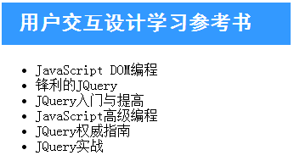
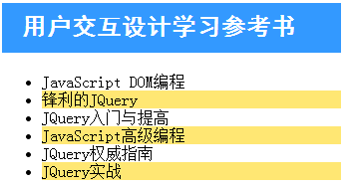
实训1—改变表格中奇数项的背景颜色
掌握基本过滤器使用
掌握jquery对象的click()方法
掌握jquery对象的css()方法
要求：点击标题改变列表奇数项的背景颜色

Slide 42
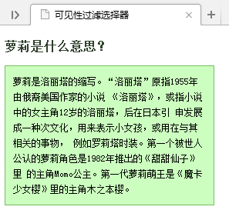
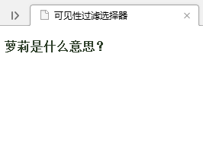
实训2—Div的显示和隐藏
掌握基本过滤器使用
掌握jquery对象的is ()方法
掌握jquery对象的show()、hide()方法
要求：点击标题显示具体解释、再次点击隐藏解释

Slide 43
DIY
当鼠标经过导航条中某一项时改变该项背景颜色
提示:
<ul>制作导航条
jquery对象的mouseover()方法 //鼠标移入
jquery对象的mouseout()方法 //鼠标移出

Slide 44
总结
JavaScript框架与jQuery框架
基本过滤选择器
可见性过滤选择器
内容过滤选择器
选择器的书写规范很严格，多一个空格或少一个空格，都会影响选择器的效果
选取class为“test”的元素内部的隐藏元素
var $t_a = $(".test :hidden"); //带空格的jQuery选择器
var $t_b = $(".test:hidden"); //不带空格的jQuery选择器
选取隐藏的class为“test”的元素
<number>/46

Slide 45
教育改变生活

